Slide 1
第四章 图像的频域增强

Slide 2
问题的提出
人类视觉所感受到的是在空间域和时间域的信号。
但是，往往许多问题在频域中讨论时，有其非常方便分析的一面。例如，空间位置上的变化不改变信号的频域特性。

Slide 3
图像变换的前提条件
首先，提出的变换必须是有好处的，换句话说，可以解决时域中解决不了的问题。
其次，变换必须是可逆的，可以通过逆变换还原回原时域中。

Slide 4
本章讨论的内容
二维离散傅立叶变换
快速傅立叶变换
二维离散傅立叶变换的应用
离散余弦变换
频域图像增强

Slide 5
二维离散傅立叶变换
因为数字图像信号是二维的数字信号，所以必须采用二维傅立叶变换才能够实现对图像的频域变换。

Slide 6
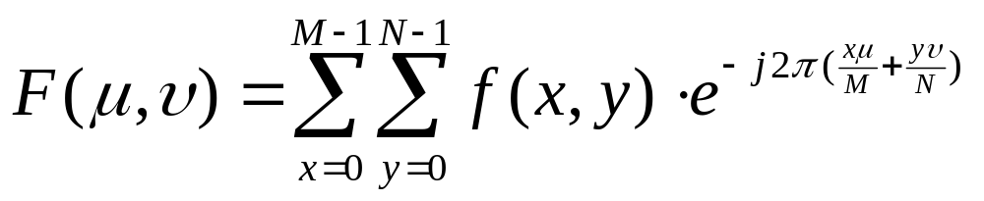
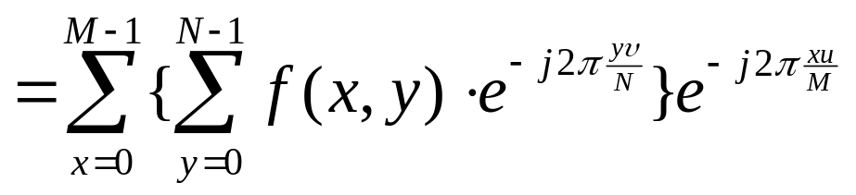


二维离散Fourier变换 —— 正变换
设图像大小为M*N，原图为f(x,y)，其频谱为F(u,v)，则：
二维Fourier变换可以转化为两次一维Fourier变换。

Slide 7
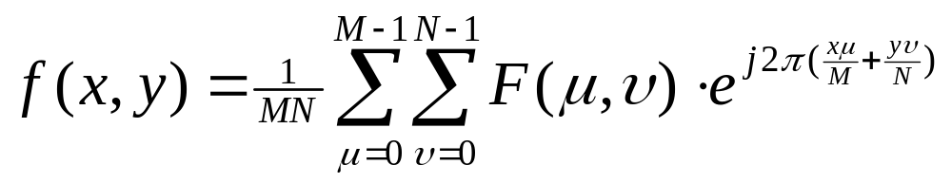
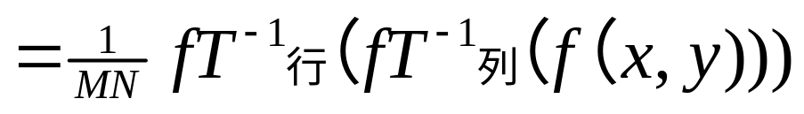
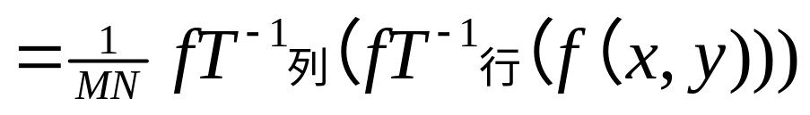
二维离散Fourier变换 —— 反变换
注：逆变换的系数不为1。

Slide 8
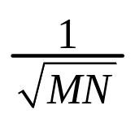
二维离散Fourier变换
—— 变换公式系数说明
因为Fourier变换是一种正交变换，所以其正、反变换的系数可以有几种表示形式。
按照严格意义上的正交变换，正、反变换的系数相等，为：
按照计算方便的角度，正、反变换的系数可以按照前面的方式给出，并且正、反变换的系数可以互换。

Slide 9
二维离散Fourier变换 —— 作用
1）可以得出信号在各个频率点上的强度。
2）可以将卷积运算化为乘积运算。

Slide 10
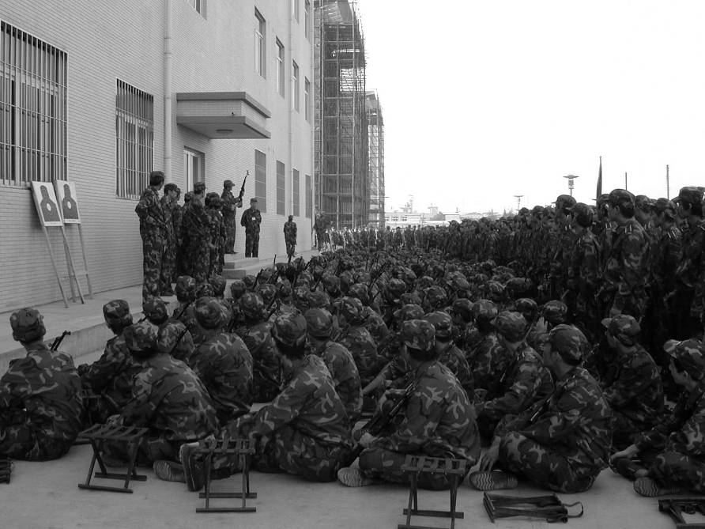

Fourier 变换示例

Slide 11
快速Fourier变换（FFT）
快速Fourier变换的提出，是为了减少计算量。
基本思想是，找出Fourier变换中的数据变化规
律，按照其规律整理出 适合计算机运算 的逻辑结构。

Slide 12
FFT的推导
因为二维傅立叶变换可以转换成两次的一维傅立叶变换，所以，在这里我们只对一维快速傅立叶变换进行推导。

Slide 13
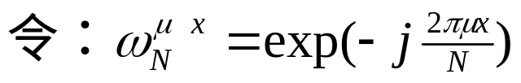
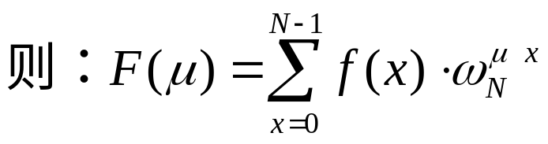
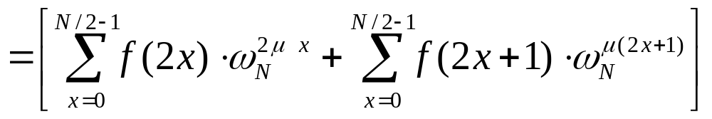
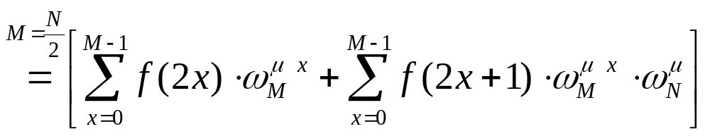
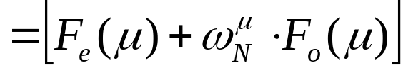

FFT的推导
（分成奇数项和偶数项之和）

Slide 14
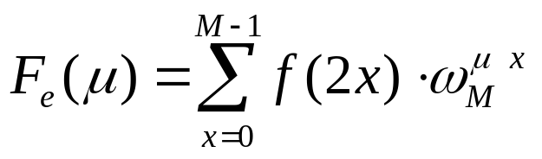
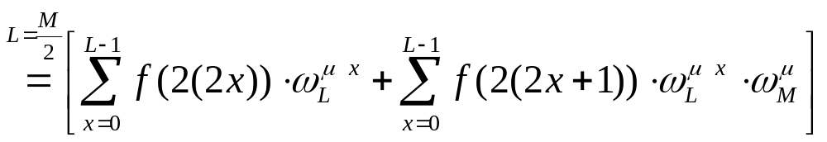
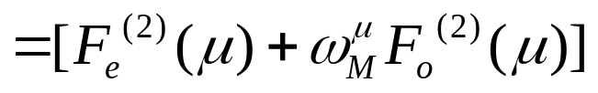
FFT的推导
单看偶数项:
（又可分成奇数项和偶数项之和）

Slide 15

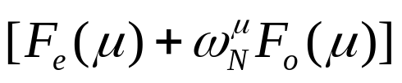
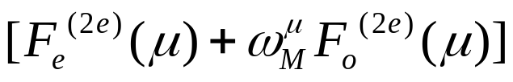
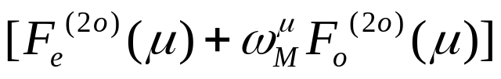
FFT的推导
=
=
=
=
=
……
……
FFT的数据变换规律之一是：
1)可以不断分成奇数项与偶数项之加权和。
2)奇数项、偶数项可分层分类。

Slide 16
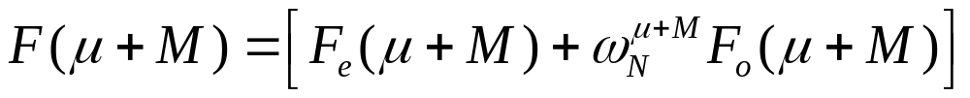
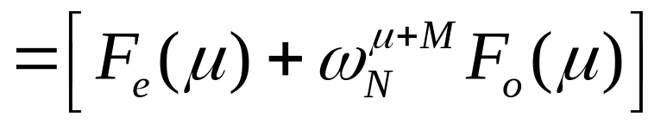
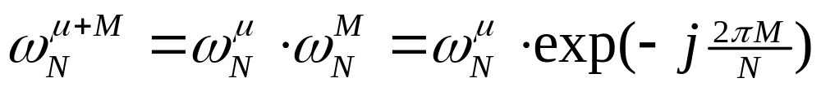
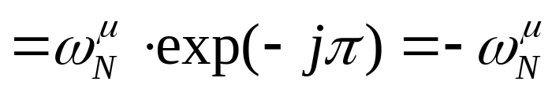
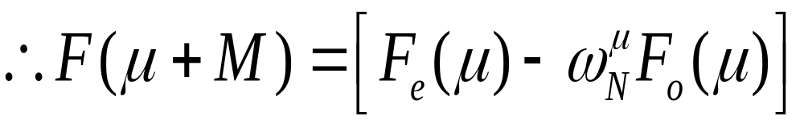
FFT的推导
至此，计算量可减少近一半。

Slide 17
FFT的算法原理
首先，将原函数分为奇数项和偶数项，通过不断的一个奇数一个偶数的相加（减），最终得到需要的结果。
也就是说FFT是将复杂的运算变成两个数相加（减）的简单运算的重复。这恰好符合计算机计算所擅长的计算规律。

Slide 18
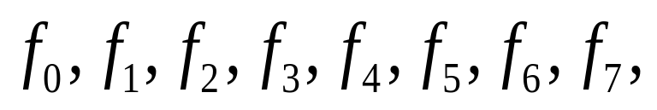
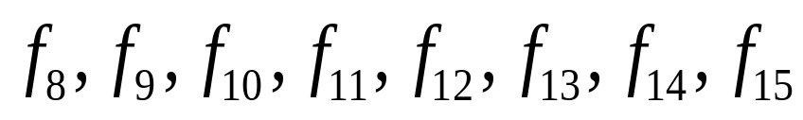
FFT的算法步骤
1. 先将数据进行奇、偶分组。
例：
下标为2x
下标为2x+1

Slide 19
FFT算法步骤
分析偶数部分的数据项：
如果下标用二进制数表示为：
0000，0010，0100，0110，1000，1010，1100，1110
末尾一位是0。

Slide 20
FFT算法步骤
分析奇数部分的数据项：
如果下标用二进制数表示为：
0001，0011，0101，0111，1001，1011，1101，1111
末尾一位是1。

Slide 21
FFT算法步骤
2. 对偶数部分进行分层分组排序
因为奇数部分的数据项排列规律为2x+1，所以只需要给出偶数项部分，奇数项部分则可以类推。
第一层下标为： 0 2 4 6 8 10 12 14
二进制数为：0000，0010，0100，0110，1000，1010，1100，1110

Slide 22
FFT算法步骤
二进制数为：0000，0010，0100，0110，1000，1010，1100，1110
/2
移位：000，001，010，011，100，101，110，111
偶数组：000，010，100，110
奇数组：001，011，101，111
0 2 4 6
1 3 5 7
*2
第一层下标分组为： 0， 4，8，12； 2，6，10，14

Slide 23
FFT算法步骤
第二层下标为： 0 4 8 12
二进制数为： 0000， 0100， 1000， 1100
/4
移位：00，01，10，11
偶数组：00，10
奇数组：01，11
0 2
1 3
*4
第二层下标分组为： 0， 8； 4，12；

Slide 24
FFT算法步骤
3. 根据每层偶数组的排序方式，获得奇数组的排序方式。
因为偶数项的系数为f(2x)，奇数项的系数为f(2x+1)，所以由第二层偶数排序：
0， 8， 4，12；
可以得到第一层偶数排序为：
0，8，4，12，2， 6，10，14；

Slide 25


FFT算法步骤
再根据第一层的偶数排序：
0，8，4，12，2，6，10，14；
获得奇数项的排序为：
1，9，5，13，3， 7，11，15
最后，获得原始数据的排序为：

Slide 26
FFT算法步骤
4. 进行分层的奇、偶项相加。

Slide 27


















































FFT算法图示

Slide 28
二维Fourier变换的应用
前面已经提到了Fourier变换有两个好处，即：可以获得信号的频域特性；可以将卷积运算转换为乘积运算。
因此二维Fourier变换的应用也是根据这两个特点来进行的。

Slide 29
二维Fourier变换的应用
——用于图像滤波
首先，我们来看Fourier变换后的图像，中间部分为低频部分，越靠外边频率越高。
因此，我们可以在Fourier变换图中，选择所需要的高频或是低频滤波。

Slide 30
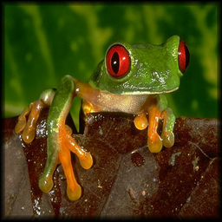
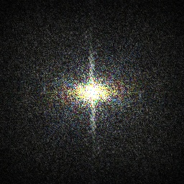
图像的频率特性

Slide 31
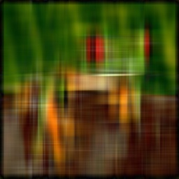
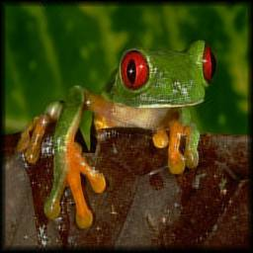
Fourier变换的低通滤波示例

Slide 32
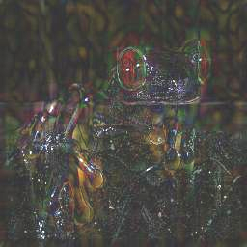
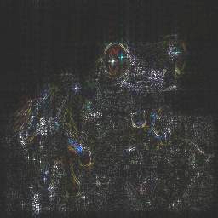
Fourier变换的高通滤波示例

Slide 33
二维Fourier变换的应用
——用于图像压缩
变换系数刚好表现的是各个频率点上的幅值。在小波变换没有提出时，用来进行压缩编码。
考虑到高频反映细节、低频反映景物概貌的特性。往往认为可将高频系数置为0，骗过人眼。

Slide 34
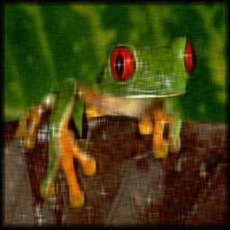


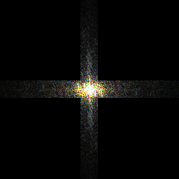
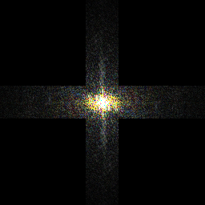
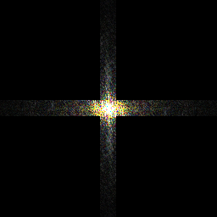
基于Fourier变换的压缩示例
压缩率为：1.7：1
压缩率为：2.24：1
压缩率为：3.3：1
另一幅图像效果

Slide 35
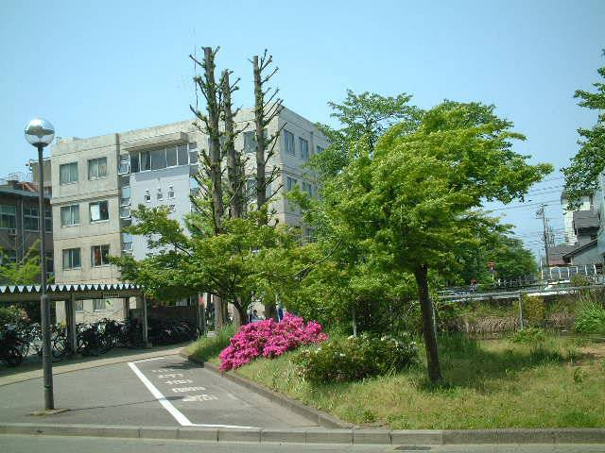
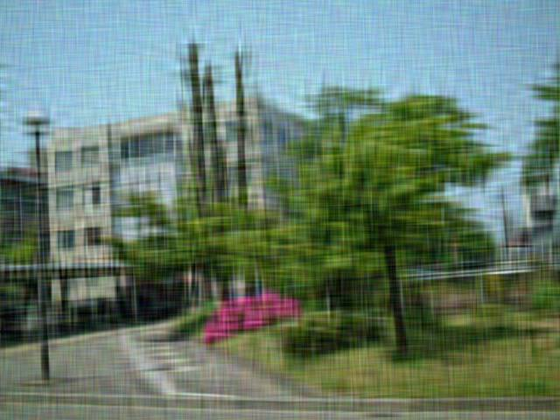

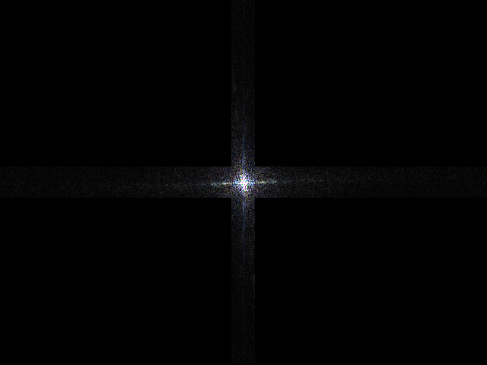
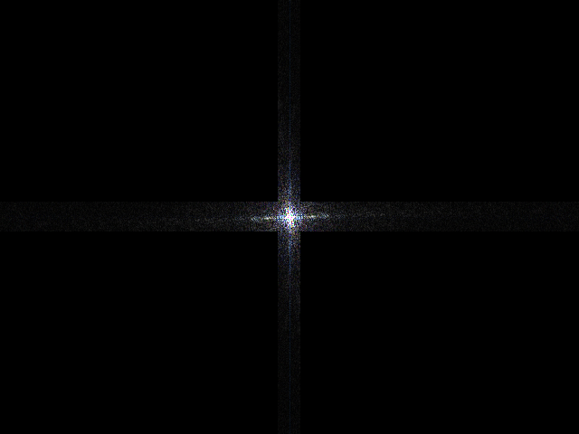
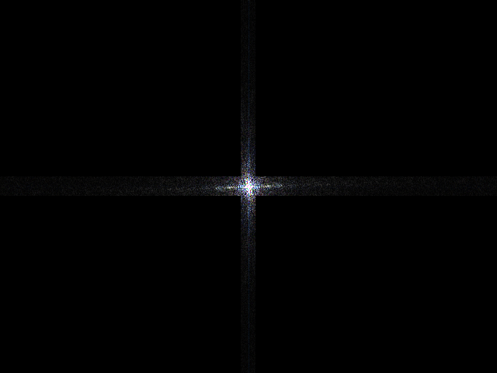
基于Fourier变换的压缩示例
压缩率为：8.1：1
压缩率为：10.77：1
压缩率为：16.1：1

Slide 36
二维Fourier变换的应用
——用于计算卷积
从前面的图像处理算法中知道，如果抽象来看，其实都可以认为是图像信息经过了滤波器的滤波（如：平滑滤波、锐化滤波等 ）。
如果滤波器的结构比较复杂时，直接进行时域中的卷积运算是不可思议的。
Fourier变换可以卷积运算转换为点乘运算，由此简化运算，提高计算速度。

Slide 37
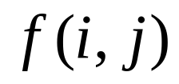
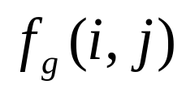

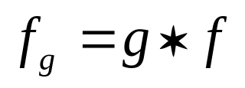

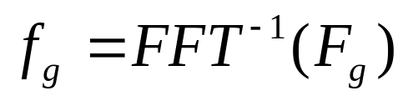

Slide 38
离散余弦变换（DCT）
—— 问题的提出
Fourier变换的一个最大的问题是：它的参数都是复数，在数据的描述上相当于实数的两倍。
为此，我们希望有一种能够达到相同功能但数据量又不大的变换。在此期望下，产生了DCT变换。

Slide 39
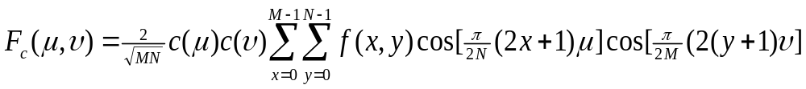
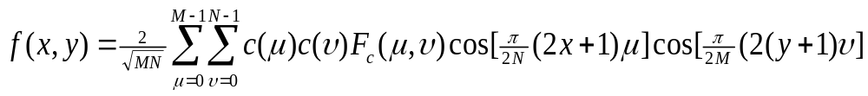
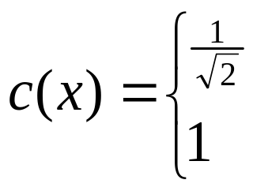


离散余弦变换（DCT）
正变换：
逆变换：
其中：

Slide 40
离散余弦变换（DCT）—— 应用
余弦变换实际上是利用了Fourier变换的实数部分构成的变换。
余弦变换主要用于图像的压缩，如目前的国际压缩标准的JPEG格式中就用到了DCT变换。
具体的做法与DFT相似。即高频部分压缩多一些，低频部分压缩少一些。

Slide 41
频域图像增强
图像增强除可在空域进行外，也可以在变换域进行。
在频域空间的增强是通过改变图像中不同频率分量来实现的。图像频谱给出图像全局的性质，所以频域增强不是对逐个像素进行的，从这点来讲它不像空域增强那么直接。但用频率分量来分析增强的原理却比较直观

Slide 42

频域增强原理
卷积理论是频域技术的基础
设函数f (x, y)与线性位不变算子h(x, y)的卷积结果是g(x, y)，即g(x, y) = h(x, y) * f (x, y)，那么根据卷积定理在频域有：
其中G(u, v)，H(u, v)，F(u, v)分别是g(x, y)，h(x, y)，f (x, y)的傅里叶变换。用线性系统理论的话来说，H(u, v)是转移函数

Slide 43
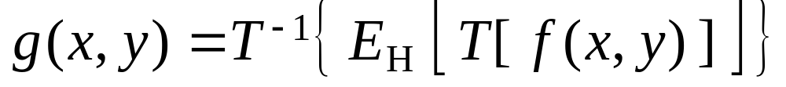
在具体增强应用中，f (x, y)是给定的（所以F(u, v)可利用变换得到），需要确定的是 H(u, v)，这样具有所需特性的g(x, y)就可由算出G(u, v)而得到：
步骤： (1) 转换到频域
(2) 在频域增强
(3) 转换回空域

Slide 44


卷积定理
增 强 图
步 骤 (1) 计算图像的变换
    (2) 在频域滤波
    (3) 反变换回图像空间
频域滤波 低通，高通，带通/带阻，同态

Slide 45
低通滤波器
低通滤波器
图像中的边缘和噪声都对应图像傅立叶变换中的高频部分，所以如要在频域中消弱其影响就要设法减弱这部分频率的分量
根据频域增强技术的原理，需要选择一个合适的H(u, v)以得到消弱F(u, v)高频分量的G(u, v)
以下讨论对F(u, v)的实部和虚部影响完全相同的滤波转移函数。具有这种特性的滤波器称为零相移滤波器

Slide 46
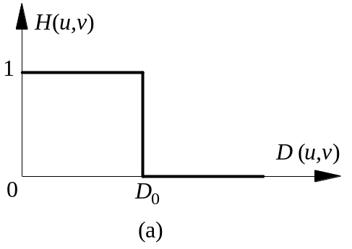
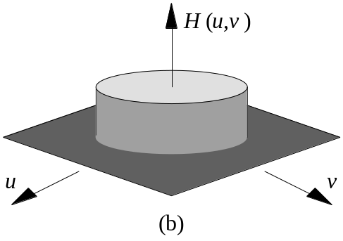
将图像中的高频部分滤除而保留低频部分
理想低通滤波器:理想是指小于D₀的频率可以完全不受影响地通过滤波器，而大于D₀的频率则完全通不过。D₀称为截断频率。

Slide 47

H(u, v)：转移 / 滤波函数
D₀：截断频率（非负整数）
D(u, v)是从点(u, v)到频率平面原点的距离
D(u, v) = (u² +v²)^{1/2}

Slide 48

理想低通滤波器的模糊
理想低通滤波产生“振铃”现象

Slide 49

理想低通滤波h(x,y) 在2-D图像上表现为一系列同心圆环
圆环半径反比于截断频率
理想低通滤波产生模糊效应
B：能量百分比，R：圆周半径，P(u, v)：功率谱

Slide 50
如果D₀较小，就会使h(x,y)产生数量较少但较宽的同心圆环，并使g(x,y)模糊得比较厉害。当D₀较大，就会使h(x,y)产生数量较多但较窄的同心圆环，并使g(x,y)模糊得比较少。

Slide 51





振铃效应
（b）
理想低通滤波结果
半径分别为15，30，80，滤去的能量为5.4%、3.6%、2%。
（a）
（c）
G(u,v)=H(u,v)F(u,v)
g(x,y)=h(x,y)*f(x,y)
（a）半径为5的频域脉冲滤波器
（b）相应的空间滤波器

Slide 52

在D(u, v) = D₀时
H(u, v) = 1/2
H(u, v) = 1/2^{1/2}
实用低通滤波器
巴特沃斯低通滤波器
阶为n，截断频率为D0的转移函数
取使H最大值降到某个百分比的频率为截断频率
在高低频率间的过渡比较光滑

Slide 53




n=1
n=3

Slide 54



出现虚假轮廓的图
b) 理想低通滤波器平滑结果
c) 巴特沃斯滤波器平滑结果

Slide 55

实用低通滤波器
梯形低通滤波器
转移函数
由于过渡不够光滑，导致振铃现象一般比巴特沃斯低通滤波器的转移函数所产生的要强一些

Slide 56

实用低通滤波器
指数低通滤波器
转移函数（阶为2时成为高斯低通滤波器 ）
随频率增加在开始阶段一般衰减得比较快，对高频分量的滤除能力较强，对图像造成的模糊较大，无明显的振铃效应。

Slide 57

高通滤波器
基本高通滤波器：消除对应图像中灰度值缓慢变换区域的低频分量，实现图像锐化。
理想高通滤波器
转移函数

Slide 58

使H值上升到最大值
某个百分比的频率
H(u, v) = 1/2
H(u, v) = 1/2^{1/2}
基本高通滤波器
巴特沃斯高通滤波器
阶为n，截断频率为D0的转移函数
取使H最大值降到某个百分比的频率为截断频率
在高低频率间的过渡比较光滑

Slide 59

基本高通滤波器
梯形高通滤波器
转移函数
由于过渡不够光滑，导致振铃现象一般比巴特沃斯高通滤波器的转移函数所产生的要强一些

Slide 60

基本高通滤波器
指数高通滤波器
转移函数（阶为2时成为高斯高通滤波器 ）
相比巴特沃斯高通滤波器的转移函数，指数高通滤波器的转移函数随频率增加在开始阶段增加得比较快，能使一些低频分量也可以通过，对保护图像的灰度层次较有利

Slide 61
四种滤波函数的选用类似于低通。
理想高通有明显振铃现象，即图像的边缘有抖动现象；
Butterworth高通滤波效果较好，但计算复杂，其优点是有少量低频通过，H(u，v)是渐变的，振铃现象不明显；
指数高通效果比Butterworth差些，但有一些低频分量通过，对保护图像灰度层次有利，振铃现象不明显；
梯形高通会产生微振铃效果，但计算简单，较常用。
一般来说，不管在图像空间域还是频率域，采用高频滤波不但会使有用的信息增强，同时也使噪声增强。因此不能随意地使用。

Slide 62
特殊高通滤波器
一般图像中的大部分能量集中在低频分量里，高通滤波会将很多低频分量滤除，导致增强图中边缘得到加强但光滑区域灰度减弱变暗甚至接近黑色。如果将这样的图像显示出来，视觉效果不是太好。为此对高通滤波结果进行调整再显示。常用的方法有两种。

Slide 63
特殊高通滤波器
高频增强滤波器
通过对频域里高通滤波器的转移函数加一个常数以将一些低频分量加回到滤波结果中，从而获得较好的视觉效果
对转移函数乘以一个常数k ，加一个常数c
He(u, v) = kH(u, v) + c
Ge(u, v) = kG(u, v) + c×F(u, v)

Slide 64


X光片原图；
高通滤波效果；
高频增强效果；
直方图均衡化效果

Slide 65
特殊高通滤波器
高频提升滤波器
把原始图乘以一个放大系数A再减去低通图
当A = 1时，就是普通的高通滤波器。当A > 1，原始图的一部分与高通图相加，恢复了部分高通滤波时丢失的低频分量，使得最终结果与原图更接近

Slide 66
低通滤波和高通滤波分别消除或减弱图像中的高频和低频分量。实际也可以通过滤波消除或减弱图像中的某个频率范围内的分量，这种滤波器常称为带阻滤波器。

Slide 67

带阻带通滤波器
带阻滤波器
阻止一定频率范围内的信号通过而允许其它频率范围内的信号通过
用以消除频率原点为中心的邻域的带阻滤波器是放射对称的，转移函数是

Slide 68



（a）被正弦噪声污染的图像
（b）图像（a）的频谱
（c）巴特沃思带阻滤波器滤波效果

Slide 69

带通滤波器
和带阻滤波器是互补的
如果利用带通滤波器把某个带中频率分量提取出来，然后将其从图像中减去，也可获得消除或减弱图像中某个频率范围内的分量的效果

Slide 70
陷波滤波器
可以阻止或通过以某个频率为中心的邻域里的频率，本质上仍是带阻或带通滤波器
一个用于消除以(u₀, v₀)为中心，D₀为半径的区域内所有频率的理想陷波带阻滤波器的转移函数为

Slide 71




陷波带阻滤波器
傅里叶变换的对称性 ——> 两两工作

Slide 72
同态滤波器
在频域中同时将图像亮度范围进行压缩和将图像对比度进行增强，也可用于消除图像中的乘性噪声
同态滤波流程图
H(u,v)同态滤波函数分别作用于照度分量（低频部分 ）和反射分量（高频部分）上

Slide 73



（1）两边取对数：
（2）两边取付氏变换：
（3）用一频域函数 H(u, v)处理 F(u, v)：
（4）反变换到空域：
（5）两边取指数：

Slide 74

同态滤波函数剖面图
选择H_{L} < 1，H_{H} > 1，那么H(u, v)就会一方面减弱图像中的低频分量而另一方面加强图像中的高频分量，最终结果是同时压缩了图像整体的动态范围（低频分量减少了）和增加了图像相邻各部分之间的对比度（高频分量加强了）

Slide 75



特点：能消除乘性噪声，能同时压缩图象的整体动态范围 和增加图象中相邻区域间的对比度
    典型曲线 效果示例（H_{L} = 0.5，H_{H} = 2.0）

Slide 76



（a）原图，窗内无细节
（b）滤波后窗内黑暗处细节显现

Slide 77
空域技术与频域技术
空域技术的频域分析
借助频域的概念对空域滤波的工作原理进行分析常比较直观
空域的平滑滤波对应频域的低通滤波
空域的锐化滤波对应频域的高通滤波
频域里低通滤波器的转移函数应该对应空域里平滑滤波器的模板函数的傅立叶变换
频域里高通滤波器的转移函数应该对应空域里锐化滤波器的模板函数的傅立叶变换

Slide 78
空间平滑滤波器
消除或减弱图象中灰度值具有较大较快变化部分的影响，这些部分对应频域中的高频分量，所以可用频域低通滤波来实现
空间锐化滤波器
消除或减弱图象中灰度值缓慢变化的部分，这些部分对应频域中的低频分量，所以可用频域高通滤波来实现

Slide 79

空域中的平滑滤波器在频域里对应低通滤波器
频域越宽，空域越窄，平滑作用越弱
频域越窄，空域越宽，模糊作用越强

Slide 80

空域中的锐化滤波器在频域里对应高通滤波器

